Slide 1
TÌM HIỂU VỀ SNIFFING
Phạm Phúc Bảo
Nguyễn Thành Đức
Trương Anh Nguyên

Slide 2
NỘI DUNG
1
Giới thiệu về Sniffing
2
Các phương thức tấn công
3
Các phương pháp ngăn chặn Sniffing
4
Demo một số phương pháp tấn công Sniffing

Slide 3

GIỚI THIỆU VỀ SNIFFING
1. Sniffing là gì?
Nghe ngóng lưu lượng thông tin
Giám sát cuộc gọi và hội thoại
Program
Lấy cắp các thông tin quan trọng
Theo dõi và bảo vệ hệ thống mạng

Slide 4
GIỚI THIỆU VỀ SNIFFING
1.1 Đối tượng của Sniffing:
Password (từ Email, Web, SMB, FTP, SQL hoặc Telnet)
Các thông tin về thẻ tín dụng
Các tập tin đang di động trên mạng (tập tin Email, FTP hoặc SMB)
Văn bản của Email

Slide 5

GIỚI THIỆU VỀ SNIFFING
1.2 Sniffing thường xảy ra ở đâu?
Sniffing chủ yếu xảy ra ở mặt vật lý.
Có nghĩa là kẻ tấn công phải tiếp cận và có thể điều khiển một thành phần của hệ thống mạng, chẳng hạn như một máy tính nào đó.
Ví dụ, kẻ tấn công tìm cách điều khiển một máy tính nào đó trong hệ thống. Rồi cài đặt trình nghe lén vào máy đó để thực hiện nghe trộm từ xa.

Slide 6
GIỚI THIỆU VỀ SNIFFING
1.3 Phân loại Sniffing:
Active:
Chủ yếu hoạt động trong môi trường có các thiết bị chuyển mạch gói, phổ biến hiện nay là các dạng mạch sử dụng Switch.
Kẻ tấn công thực hiện sniffing dựa trên cơ chế ARP và RARP bằng cách phát đi các gói tin đầu độc. Ngoài ra, các sniffer còn có thể dùng phương pháp giả địa chỉ MAC qua đó ép dòng dữ liệu đi qua card mạng của mình.
Tuy nhiên, do gói tin phải gửi đi nên sẽ chiếm băng thông. Nếu thực hiện sniffing quá nhiều máy trong mạng thì lượng gói tin gửi đi sẽ rất lớn (do liên tục gửi đi các gói tin giả mạo) có thể dẫn đến nghẽn mạng.

Slide 7
GIỚI THIỆU VỀ SNIFFING
1.3 Phân loại Sniffing:
Passive:
Chủ yếu hoạt động trong môi trường không có các thiết bị chuyển mạch gói, phổ biến hiện nay là các dạng mạng sử dụng Hub.
Do không có các thiết bị chuyển mạch gói nên các gói tin được broadcast đi trong mạng. Chính vì vậy, việc thực hiện sniffing là khá đơn giản. Kẻ tấn công không cần gửi ra gói tin giả mạo nào, chỉ cần bắt các gói tin từ Port về.
Hình thức sniffing này rất khó phát hiện do các máy tự broadcast các gói tin. Ngày nay hình thức này thường ít được sử dụng do Hub không còn được ưa chuộng nhiều, thay vào đó là Switch.

Slide 8
NỘI DUNG
1
Giới thiệu về Sniffing
2
Các phương thức tấn công
3
Các phương pháp ngăn chặn Sniffing
4
Demo một số phương pháp tấn công Sniffing

Slide 9
CÁC PHƯƠNG THỨC TẤN CÔNG
Có khá nhiều các phương pháp để thực hiện sniffing, cụ thể có 6 phương pháp:
Lắng nghe thông tin qua Hub.
Tấn công MAC.
Tấn công DHCP.
Chặn bắt thông tin dùng ARP - poisoning.
Chặn bắt thông tin dùng DNS - spoofing.
VLAN Hopping.

Slide 10
CÁC PHƯƠNG THỨC TẤN CÔNG
Lắng nghe thông tin qua Hub:
Gói tin được gửi đi qua thiết bị Hub thì sẽ đi qua tất cả các cổng kết nối với Hub đó. Một khung gói tin khi chuyển từ máy A sang máy B thì đồng thời nó gửi đến tất cả các máy khác đang kết nối cùng Hub theo cơ chế loan tin (broadcast).
Khi hai hay nhiều thiết bị truyền thông ngay tại cùng một thời điểm, sẽ dễ xảy ra xung đột. Kết quả gây ra sẽ là mất mát gói tin, và các thiết bị sẽ phải truyền lại các gói tin đó, khiến cho mạng càng trở nên tắc nghẽn.
Vì thế nên dù Hub có tiện lợi, dễ sử dụng nhưng ngày nay, hầu hết các mạng đều sử dụng Switch thay cho Hub.

Slide 11
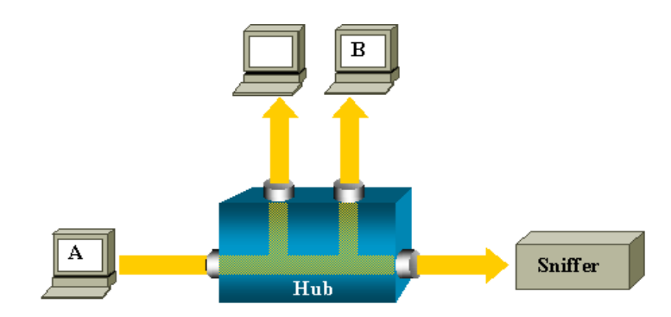
CÁC PHƯƠNG THỨC TẤN CÔNG
Lắng nghe thông tin qua Hub

Slide 12
CÁC PHƯƠNG THỨC TẤN CÔNG
Tấn công MAC:
Tấn công MAC là kỹ thuật khá phổ biến trong mạng LAN. Mục đích của kỹ thuật này là làm ngập lụt switch với một số lượng lớn yêu cầu.
Kẻ tấn công phải nằm trong chính mạng LAN đó và sử dụng một ứng dụng phần mềm để tạo thật nhiều frame với địa chỉ MAC giả mạo (MAC spoofing) rồi gửi đến switch. Khi nhận được frame này, switch không phân biệt được đâu là giả đâu là thật và sẽ xem nó như một frame bình thường. Lúc này, switch sẽ cập nhật các địa chỉ MAC mới vào bảng CAM.
Bảng CAM (Bảng MAC), là nơi lưu trữ các địa chỉ MAC của các port và các tham số VLAN trong switch. Nhờ vào bảng CAM, switch có thể biết được một thiết bị có địa chỉ MAC X đang nằm port vật lý nào để còn đẩy frame trả lời về port đó. Kẻ tấn công sẽ đầu độc switch liên tục toàn các địa chỉ MAC giả mạo. Bảng CAM của switch thì có kích thước giới hạn, nên đến một thời điểm nào đó bảng CAM sẽ bị đầy.

Slide 13
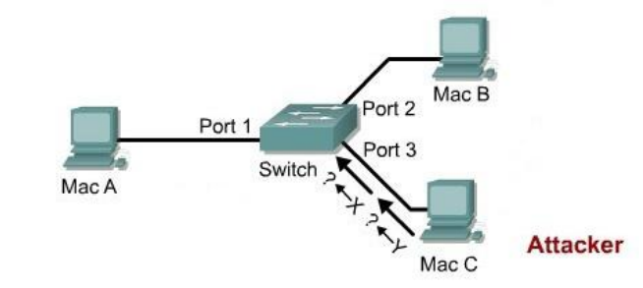
CÁC PHƯƠNG THỨC TẤN CÔNG
Kẻ tấn công đầu độc switch bằng địa chỉ MAC giả mạo khiến bảng CAM trong switch bị đầy

Slide 14
CÁC PHƯƠNG THỨC TẤN CÔNG
Tấn công DHCP:
Kẻ tấn công sẽ tạo ra một server giả mạo vào trong mạng. Server này có khả năng phản hồi DHCP discovery request từ phía client. Vậy nên cả server giả mạo và server thực đều có khả năng phản hồi các yêu cầu của client và server nào đáp ứng trước sẽ kiểm soát được client đó. DHCP server giả mạo có thể gán địa chỉ IP của mình thành default gateway cho client. Như vậy, tất cả các thông tin từ client sẽ ược gửi tới địa chỉ của kẻ tấn công. Kẻ tấn công sau khi thu thập tất cả những thông tin này, rồi chuyển đến default gateway đúng của mạng. Vì thế client vẫn truyền bình thường với các máy ngoài mạng mà không hề biết họ đã để lộ thông tin cho kẻ tấn công.
Nguy hiểm hơn, nếu kẻ tấn công phá vỡ được các hàng rào bảo vệ mạng và đoạt được quyền kiểm soát DHCP Server thì có thể tạo ra những thay đổi trong cấu hình của DHCP Server theo ý muốn.

Slide 15
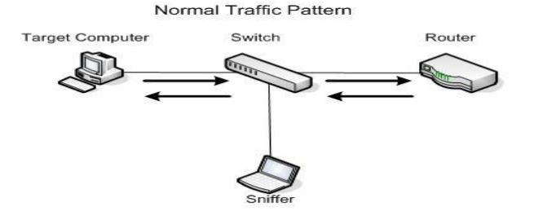
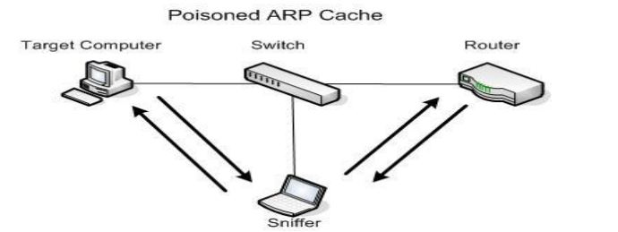
CÁC PHƯƠNG THỨC TẤN CÔNG
Chặn bắt thông tin dùng ARP - Poisoning:
Giao thức ARP vốn được thiết kế ra nhằm mục đích tạo tính thuận tiện để trao đổi địa chỉ giữa lớp thứ 2 và lớp thứ 3 của mô hình OSI. Tổ chức của giao thức ARP vốn xoay quanh hai gói tin chính, đó là ARP request và ARP reply.
Bất kỳ một máy tính nào đó không phải mang địa chỉ Y.Y.Y.Y nhưng hắn cũng có thể lấn quyền máy thật và giả mạo rằng mình mang IP đó, và sau đó đem địa chỉ MAC của mình ra cung cấp. Bên request không có cách kiểm soát chặt chẽ người đứng ra nhận, mà chỉ căn cứ vào mỗi địa chỉ IP rồi chấp nhận chuyển đi.

Slide 16
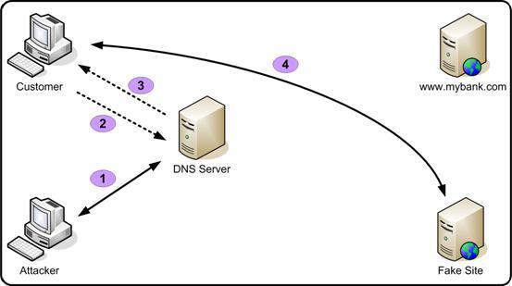
CÁC PHƯƠNG THỨC TẤN CÔNG
Chặn bắt thông tin dùng DNS - Spoofing:
DNS – spoofing là một kĩ thuật cung cấp thông tin DNS sai lệch cho một host. Khi người dùng yêu cầu truy cập đến một địa chỉ website thì nó sẽ chuyển hướng, đưa người dùng tới một địa chỉ giả mạo có hình thức giống với địa chỉ thật và họ không hề hay biết rằng mình đang bị lừa. Kẻ tấn công sẽ lấy cắp được những thông tin nhạy cảm của người dùng, hoặc cài các phần mềm độc hại, hay có thể gây ra một từ chối dịch vụ nào đó.
Mô hình tấn công DNS - spoofing

Slide 17
CÁC PHƯƠNG THỨC TẤN CÔNG
VLAN Hopping:
VLAN Hopping là một phương thức tấn công mạng dựa trên những yếu tố cửa VLAN. Attacker sử dụng VLAN Hopping khi muốn đi vòng qua các thiết bị lớp 2, lớp 3 khi trao đổi thông tin từ một VLAN này sang một VLAN khác. Ý tưởng tấn công dựa trên các trunk port trên Switch được cấu hình bất hợp lý.
VLAN Hopping có thể được sử dụng để ăn cắp mật khẩu và các thông tin nhạy cảm khác từ các thuê bao mạng cụ thể . VLAN hopping cũng có thể được sử dụng để sửa đổi, làm hỏng, hoặc xóa dữ liệu, hay cài đặt phần mềm gián điệp hoặc các chương trình phần mềm độc hại khác và lan truyền virus, worms, Trojan trong mạng.
VLAN Hopping được thực hiện theo 2 cách:
VLAN Hopping với Switch Spoofing.
VLAN Hopping với Double Tagging.

Slide 18
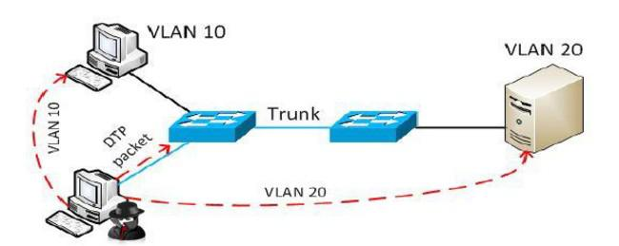
CÁC PHƯƠNG THỨC TẤN CÔNG
VLAN Hopping với Switch Spoofing:
Để tiến hành tấn công VLAN Hopping theo kiểu Switch Spoofing, Attacker sẽ gửi các gói tin được đóng gói theo các chuẩn Inter - Switch Link (ISL) hoặc 802.1Q cùng với Dynamic Trunking Protocol (DTP), để thiết lập kết nối trunk đến Switch. Khi Attacker gửi DTP packet đến Switch thì Switch sẽ kết nối trunk với Attacker. Do đó, Attacker sẽ dễ dàng truy cập vào tất cả các VLAN. Attacker có thể gửi packet hoặc nhận các packet tới bất kỳ VLAN nào.
VLAN Hopping - Switch Spoofing

Slide 19
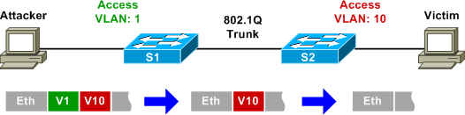
CÁC PHƯƠNG THỨC TẤN CÔNG
VLAN Hopping với Double Tagging:
Kiểu tấn công này lợi dụng cách thức hoạt động của Switch. Hiện nay, phần lớn các Switch chỉ thực hiện đóng gói IEEE 802.1Q. Điều này cho phép Attacker trong những tình huống cụ thể có khả năng gắn các đuôi 802.1Q (gọi là .1Q tag) vào khung. Khung này sẽ vào VLAN với đuôi .1Q đầu ra không xác định. Một đặc điểm quan trọng của kiểu tấn công VLAN Hopping Double Tagging là nó thậm chí có thể tiến hành với các cổng trunk đã được thiết lập ở chế độ off.
VLAN Hopping - Double Tagging

Slide 20
NỘI DUNG
1
Giới thiệu về Sniffing
2
Các phương thức tấn công
3
Các phương pháp ngăn chặn Sniffing
4
Demo một số phương pháp tấn công Sniffing

Slide 21
CÁC PHƯƠNG PHÁP NGĂN CHẶN
Lắng nghe thông tin qua Hub:
Phương pháp lắng nghe thông tin qua Hub khó phát hiện và phòng chống, vì kẻ tấn công chỉ tiến hành lắng nghe trên đường truyền và bắt giữ lại những gói tin mà không có sự tác động đáng kể nào vào hệ thống. Vì thế một trong những cách đơn giản nhất là làm cách nào để các gói tin không còn broadcast nữa, bằng cách sử dụng Switch thay cho Hub.
Ngoài ra có thể dùng phương pháp “lấy độc trị độc” là sử dụng chính các công cụ nghe lén để phát hiện mình có bị nghe lén hay không. Các công cụ này ngoài việc thực hiện tác vụ nghe lén, còn có khả năng dò tìm trên mạng nội bộ có máy nào đang nghe lén hay không.

Slide 22
CÁC PHƯƠNG PHÁP NGĂN CHẶN
Tấn công MAC:
Nguyên lí chung của các phương pháp phòng chống là không để các gói tin có địa chỉ MAC lạ đi qua switch. Phương pháp phòng chống hiệu quả nhất là cấu hình port security trên switch. Đây là một đặc trưng cấu hình cho phép điều khiển việc truy cập vào cổng switch thông qua địa chỉ MAC của thiết bị gắn vào.
Khi switch nhận được một gói tin chuyển đến, nó sẽ kiểm tra địa chỉ MAC nguồn của gói tin với danh sách các địa chỉ đã được cấu hình trước đó. Nếu hai địa chỉ này khác nhau thì tuỳ theo sự cấu hình của người quản trị mà switch sẽ xử lí gói tin đến với các mức độ khác nhau.
Các lệnh cấu hình port security:
- Switch(config-if)# switchport mode access
- Switch(config-if)# switchport port-security
- Switch(config-if)# sw port-security violation shutdown

Slide 23
CÁC PHƯƠNG PHÁP NGĂN CHẶN
Tấn công DHCP:
Kẻ tấn công đã dùng phương pháp “vét cạn”, liên tục gửi tới DHCP Server các gói tin yêu cầu xin cấp IP với các địa chỉ MAC không có thực, cho tới khi dải IP có sẵn trên DHCP Server cạn kiệt vì bị thuê hết. Vì thế cần phải có biện pháp ngăn chặn việc này như:
- Xây dựng một bảng chứa thông tin liên quan giữa: địa chỉ MAC máy client-địa chỉ IP - VLAN - số hiệu cổng. Bảng này dùng để giám sát việc xin cấp phát địa chỉ IP của các máy client, tránh việc 1 máy client xin cấp phát nhiều địa chỉ IP.
- Quy định số lượng gói tin DHCP đến 1 cổng/đơn vị thời gian.
Ngoài ra có thể sử dụng một số giải pháp của các hãng công nghệ.
Hãng Cisco đã đưa công nghệ DHCP snooping (giám sát DHCP) vào thiết bị switch.

Slide 24
CÁC PHƯƠNG PHÁP NGĂN CHẶN
Chặn bắt thông tin dùng ARP - Poisoning:
Bảo mật LAN:
Giả mạo ARP Cache là một kỹ thuật tấn công mà nó chỉ sống sót khi cố gắng chặn lưu lượng giữa 2 thiết bị trên cùng một LAN. Chỉ có một lý do đáng lo ngại về vấn đề này là liệu thiết bị nội bộ trên mạng có bị thỏa hiệp, hoặc ai đó có thể cắm một thiết bị không tin cậy vào mạng.
Mã hóa ARP Cache:
Một cách có thể bảo vệ chống lại vấn đề không an toàn vốn có trong các ARP request và ARP reply là thực hiện một quá trình kém động hơn. Đây là một tùy chọn vì các máy tính Windows cho phép ta bổ sung các entry tĩnh vào ARP cache.
Kiểm tra lưu lượng ARP với chương trình của hãng thứ ba:
Ta có thể thực hiện điều này với một vài hệ thống phát hiện xâm phạm (chẳng hạn như Snort) hoặc thông qua các tiện ích được thiết kế đặc biệt cho mục đích này. Điều này có thể khả thi, tuy nhiên nó vẫn khá cồng kềnh và vướng mắt trong việc giải quyết với toàn bộ đoạn mạng.

Slide 25
CÁC PHƯƠNG PHÁP NGĂN CHẶN
Chặn bắt thông tin dùng DNS - Spoofing:
Bảo mật hệ thống máy tính: Các dạng tấn công này thường xuất phát ngay từ trong nội bộ. Nếu làm công tác bảo mật tốt ngay từ yếu tố môi trường thật, yếu tố con người thì việc bị lợi dụng để chuyển hướng DNS là bất khả thi.
Tránh sử dụng DNS cho các hệ thống bảo mật: Điều này đồng nghĩa, nếu môi trường đó có chứa dữ liệu nhạy cảm của công ty, thì việc hạn chế sử dụng Internet, cấm truy cập mạng ở các máy tính đó là điều cần thiết.
Sử dụng IDS: Một dạng hệ thống phát hiện dấu hiệu xâm nhập. Khi được đặt và triển khai trên hệ thống của ta, nó có thể phát hiện các hình thứ giả mạo ARP cache và giả mạo DSN.
Sử dụng DNSSEC: DNSSEC là một giải pháp thay thế mới cho DNS, sử dụng các bản ghi DNS có chữ ký (Signature) để đảm bảo sự hợp lệ hóa của đáp trả truy vấn. Giải pháp này đã có sự triển khai nhất định.

Slide 26
CÁC PHƯƠNG PHÁP NGĂN CHẶN
VLAN Hopping:
Cách phòng chống VLAN Hopping với Switch Spoofing:
Tắt tính năng trunking trên tất cả các port ngoại trừ port dùng để kết nối đến các Switch khác. Trên port trunk thì cũng tắt tính năng Dynamic trunking (DTP), chỉ cấu hình trunk tĩnh.
Cách phòng chống VLAN Hopping với Double Tagging:
Kiểu tấn công này chỉ xảy ra khi native VLAN trên đường trunk trùng với VLAN mà Attacker sử dụng để tấn công. Vì thế cần cài đặt native trên các đường trunk là một VLAN không có user nào sử dụng (không có port nào gán vào VLAN này - unused VLAN).

Slide 27
NỘI DUNG
1
Giới thiệu về Sniffing
2
Các phương thức tấn công
3
Các phương pháp ngăn chặn Sniffing
4
Demo một số phương pháp tấn công Sniffing

Slide 28
DEMO MỘT SỐ PHƯƠNG PHÁP TẤN CÔNG SNIFFING

Slide 29
Thanks For Watching

